Slide 1
Lymfatická sústava
MVDr. Silvia Hurajtová

Slide 2
OBSAH
Zloženie lymfatickej sústavy
Význam lymfatickej sústavy
Zloženie a vlastnosti lymfy
Lymfatické cievy
Lymfatické uzliny
Záver

Slide 3
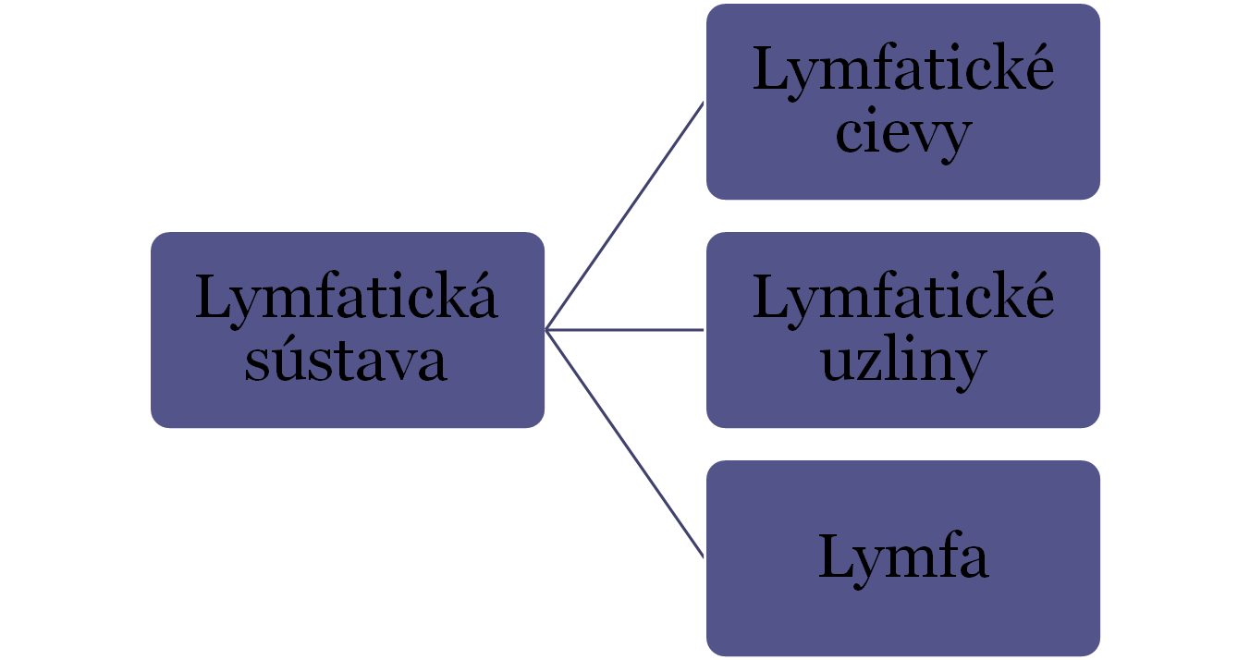
ZLOŽENIE LYMFATICKEJ SÚSTAVY

Slide 4
VÝZNAM LYMFATICKEJ SÚSTAVY
Miazgová sústava odvádza z tkanív veľké molekuly alebo častice, ktoré nemôžu preniknúť stenou kapilár (bielkoviny, kvapôčky tukov), a časť lymfatického moku.
Video :
:

Slide 5
ZLOŽENIE A VLASTNOSTI LYMFY
Zloženie miazgy - lymfy - je v podstate rovnaké ako zloženie krvnej plazmy, len bielkovín je v miazge menej. Obsahuje veľa lymfocytov.
Vlastnosti – je žltkastá, priehľadná, priesvitná
tekutina

Slide 6
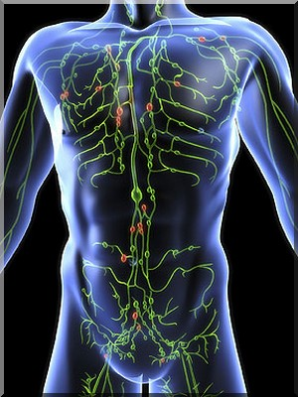
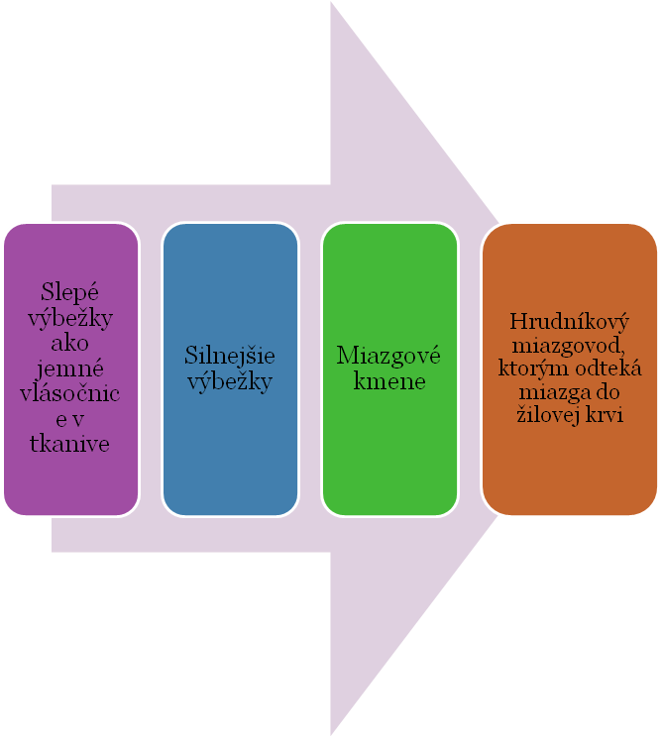
LYMFATICKÉ CIEVY

Slide 7
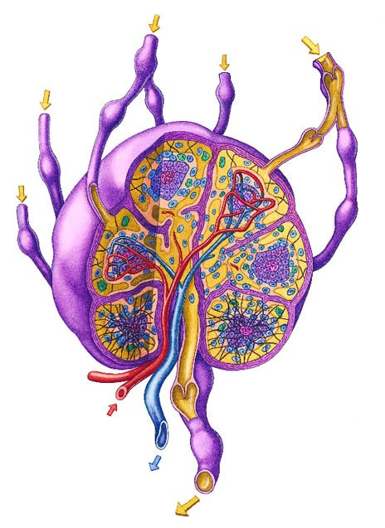
LYMFATICKÉ UZLINY
Sú v sústave miazgových ciev
V miazgových uzlinách sa miazga filtruje
Zachytávajú mikroorganizmy, toxíny, prachové čiastočky, ktoré vnikli sliznicami do tela

Slide 8
ZÁVER
Použitá literatúra a zdroje obrázkov a videí :
Obrázky - internet
Učebnica: K.Ušáková – Biológia pre gymnáziá- 6.časť
http://www.youtube.com/watch?v=qEIV6c61kx4&feature=related

